Slide 1
ПОРТФОЛИО ПРЕПОДАВАТЕЛЯ
Государственное профессиональное образовательное учреждение
«Беловский политехнический техникум»
Шмидт
Оксаны Викторовны
БЕЛОВО 2021

Slide 2
Содержание портфолио:
1. Общие сведения о преподавателе
2. Достижение обучающимися положительной динамики результатов освоения образовательных программ по итогам мониторингов, проводимых образовательной организацией
3. Достижение обучающимися положительных результатов освоения образовательных программ по итогам мониторинга системы образования
4. Выявление развития у обучающихся способностей к научной (интеллектуальной), творческой, физкультурно–спортивной деятельности
5. Личный вклад в повышение качества образования, совершенствование методов обучения и воспитания и продуктивного использования новых образовательных технологий, транслирование в педагогических коллективах опыта практических результатов своей профессиональной деятельности, в том числе экспериментальной и инновационной

Slide 3
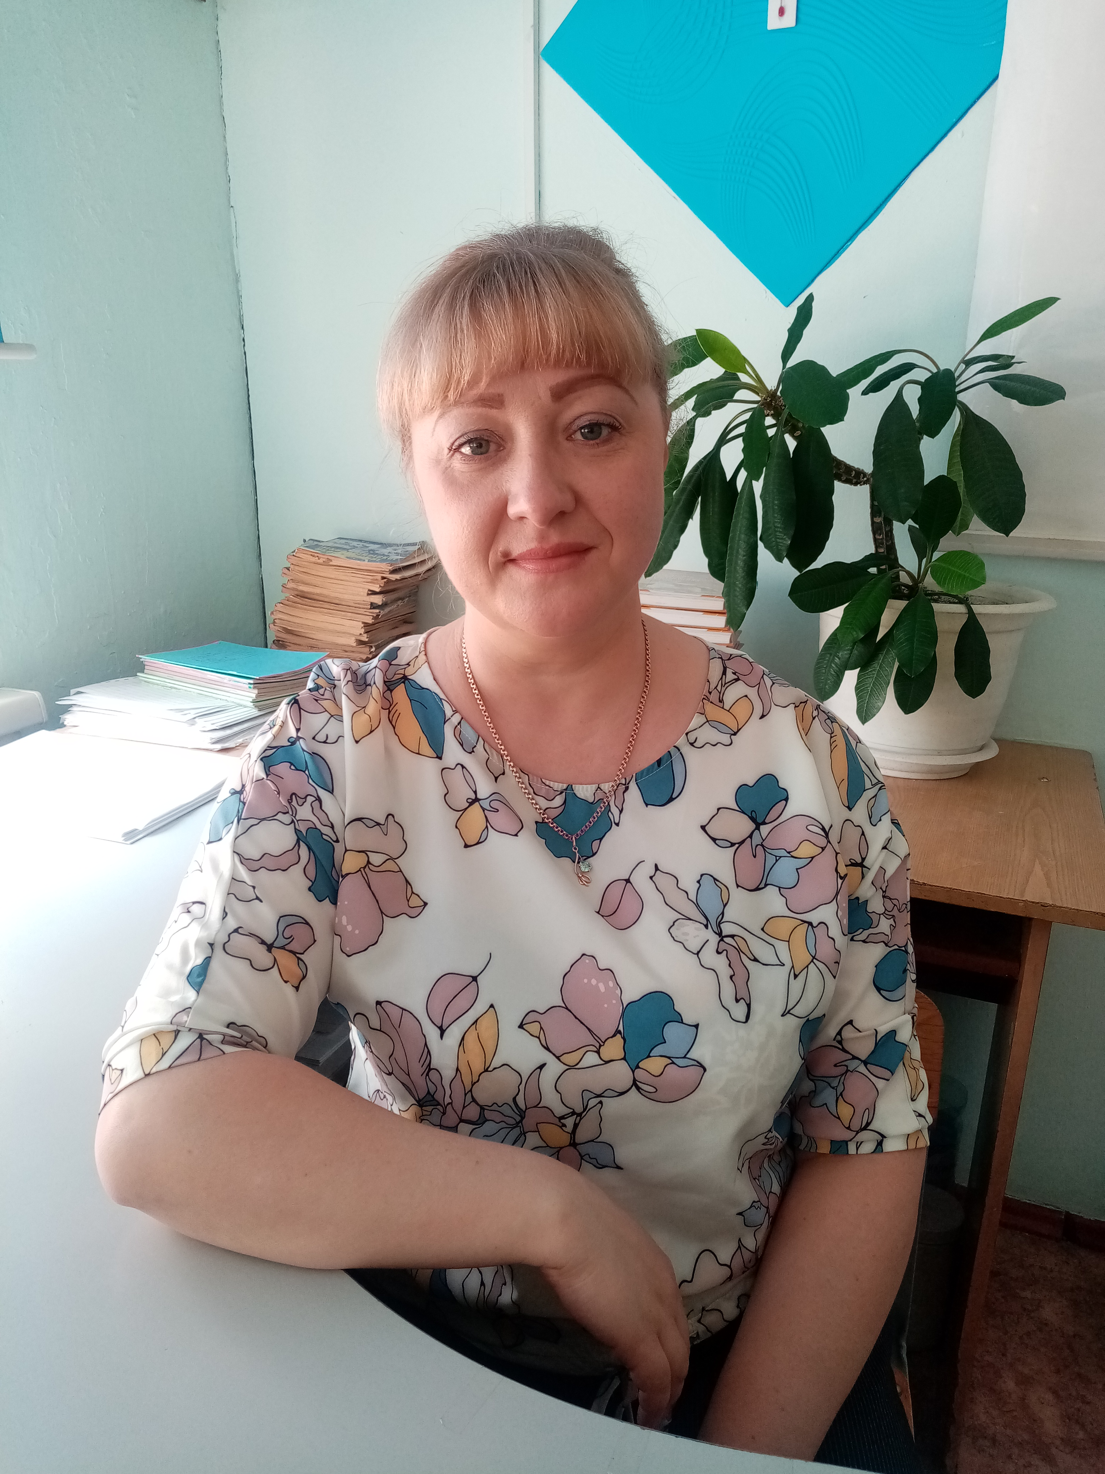
1. Общие сведения о преподавателе
Шмидт Оксана Викторовна
4 февраля 1982 года рождения
Должность – преподаватель
Общий стаж работы – 19 лет
Стаж в должности преподавателя – 3 года
- с 1 сентября 2018 г. – преподаватель ГПОУ БелТТиСУ
Преподаваемые дисциплины:
-ОГСЭ 07 «Введение в специальность»;
-ОП.03 «Организация хранения и контроль запасов и сырья»
по специальности: 19.02.10. Технология продукции общественного питания;
-ПМ 05. «Приготовление, оформление и подготовка к реализации хлебобулочных, мучных кондитерских изделий разнообразного ассортимента»;
-ПМ.01. «Приготовление и подготовка к реализации полуфабрикатов для блюд и кулинарных изделий разнообразного ассортимента» по профессии: 43.01.09. Повар, кондитер.

Slide 4
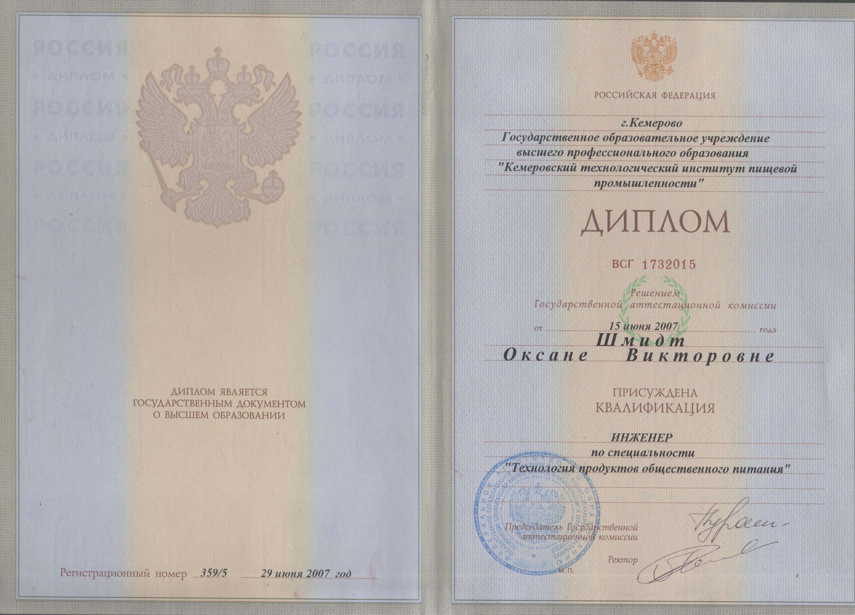
Образование

Slide 5
Результаты прохождения курсов
Год | Тема курсов повышения квалификации | Кол-во часов | Место прохождения
2018 | Профессиональная переподготовка "Педагогика профессионального образования" | 620 часов | ФГБОУ ВО «Пензенский государственный технологический университет»
2020 | Повышение квалификации "Разработка и реализация образовательных программ в соответствии с актуализированными ФГОС СПО и ФГОС СПО по ТОП-50" | 72 часа | ГБУ ДПО «КРИРПО»
2020 | Повышение квалификации «Дистанционные образовательные технологии в профессиональной деятельности преподавателя» | 20 часов | ГБУ ДПО «КРИРПО»

Slide 6
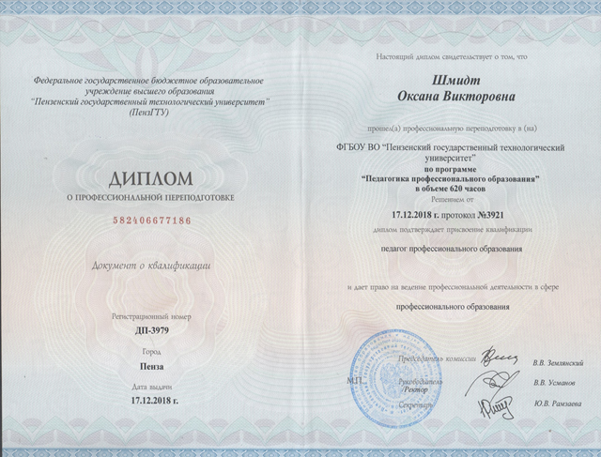
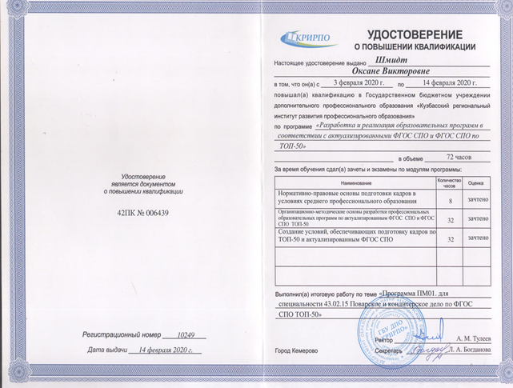
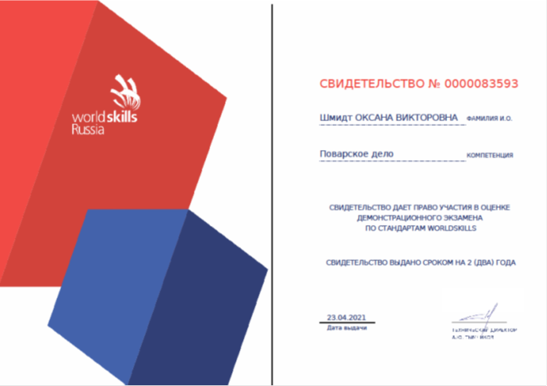
Результаты прохождения курсов

Slide 7
2. Стабильные положительные результаты освоения обучающимися образовательных программ по итогам мониторингов, проводимых организацией
Результат:
Доля обучающихся, освоившие учебные программы дисциплин на «хорошо» и «отлично» в среднем повысилась на 2,1%. Средний балл увеличился на 0,3 балла.

Slide 8
При защите ВКР оценкой «отлично» отмечены аттестационной комиссией работы по специальности: 19.02.10 «Технология продукции общественного питания» по темам:
2019г.- Организация процесса и разработка ассортимента открытых пирогов типа «пицца» в кафе «Итальяно» на 30 п/м;
- Организация процесса приготовления канапе, легких и сложных холодных закусок для банкета-фуршета 25 п/м;
2020г.-Организация процесса приготовления вегетарианских блюд в кафе европейской кухни на 50 п/м;
- Организация процесса приготовления сложных горячих блюд из птицы в кафе на 35 п/м.

Slide 9
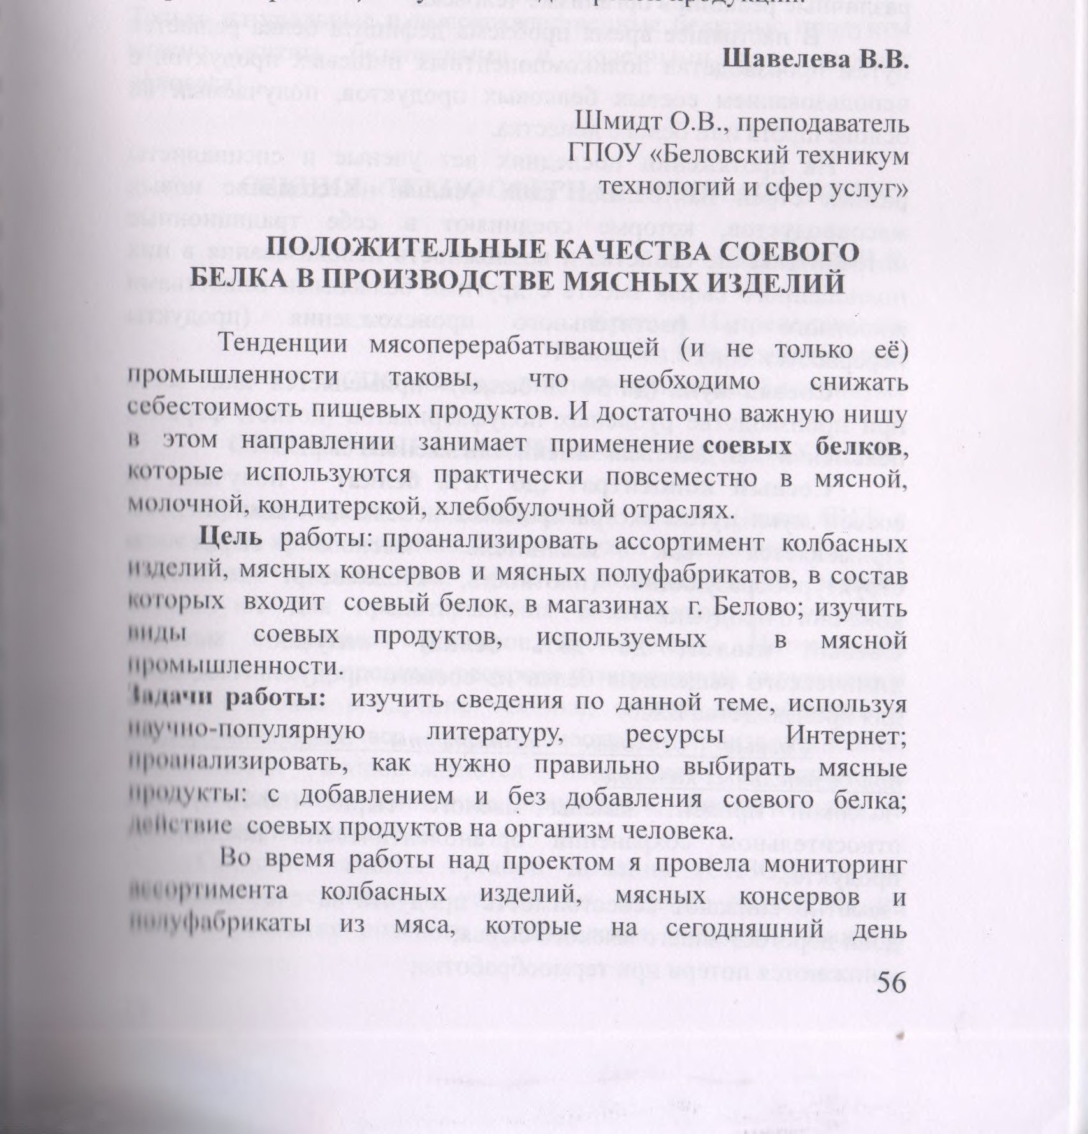
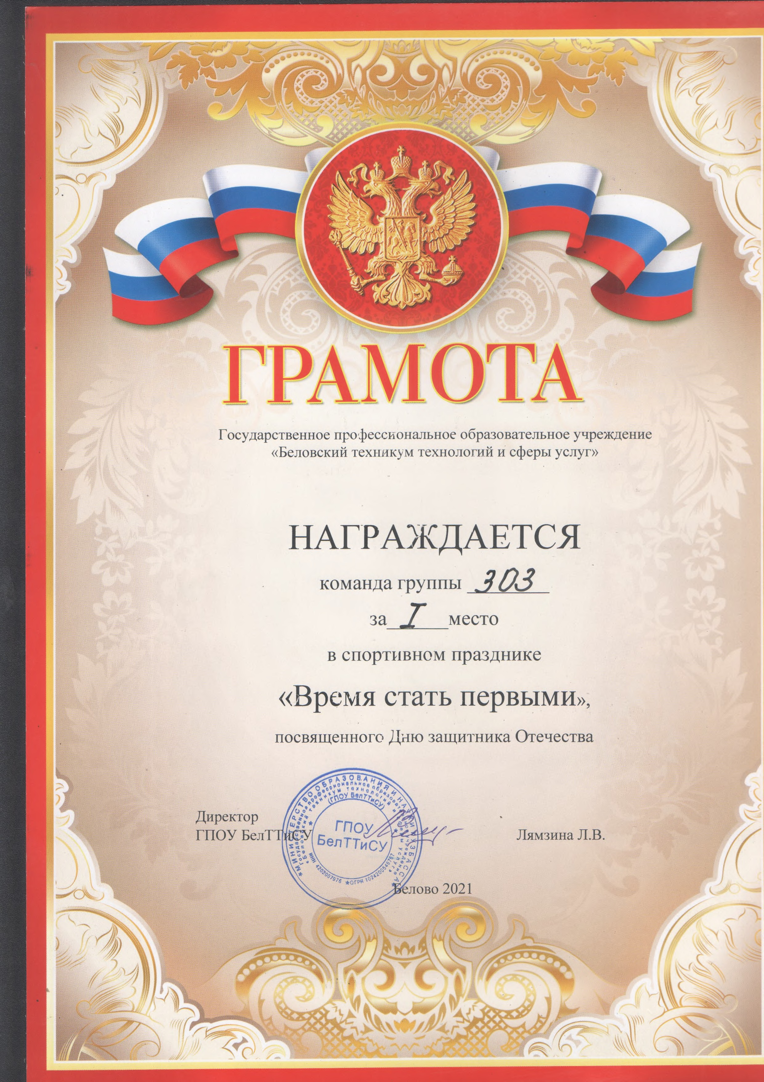
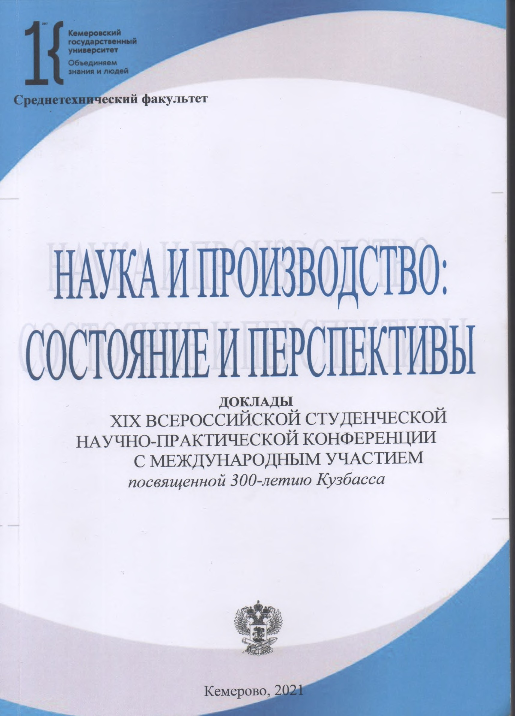
3. Выявление развития у обучающихся способностей к научной (интеллектуальной), творческой, физкультурно–спортивной деятельности

Slide 10
4. Личный вклад в повышение качества образования, совершенствование методов обучения и воспитания, транслирование в педагогических коллективах опыта практических результатов своей профессиональной деятельности, активное участие в работе методических объединений педагогических работников организации
Используемые педагогические технологии
Информационно-коммуникационной технологии | тематические презентации, ролики, работа на сайтах
Технологии проблемного обучения | анализ конкретных задач по решению производственных ситуаций
Игровые технологии | деловые, ролевые игры, связанные со специальностью; интернет-викторины, развивающие познавательную деятельность
Облачные технологии на платформе Google | создаю сайты и тестовые задания, размещая в них информацию по теме урока (лекции, презентации, видеоматериал и материалы для текущего контроля)

Slide 11
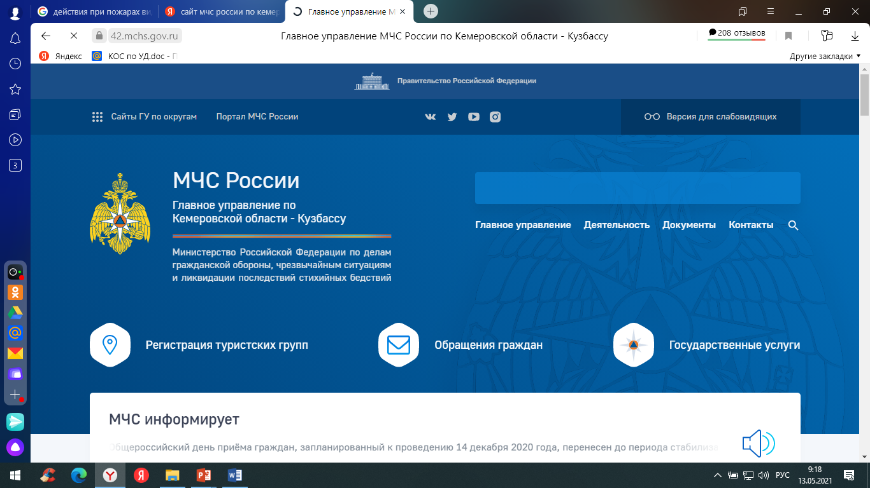
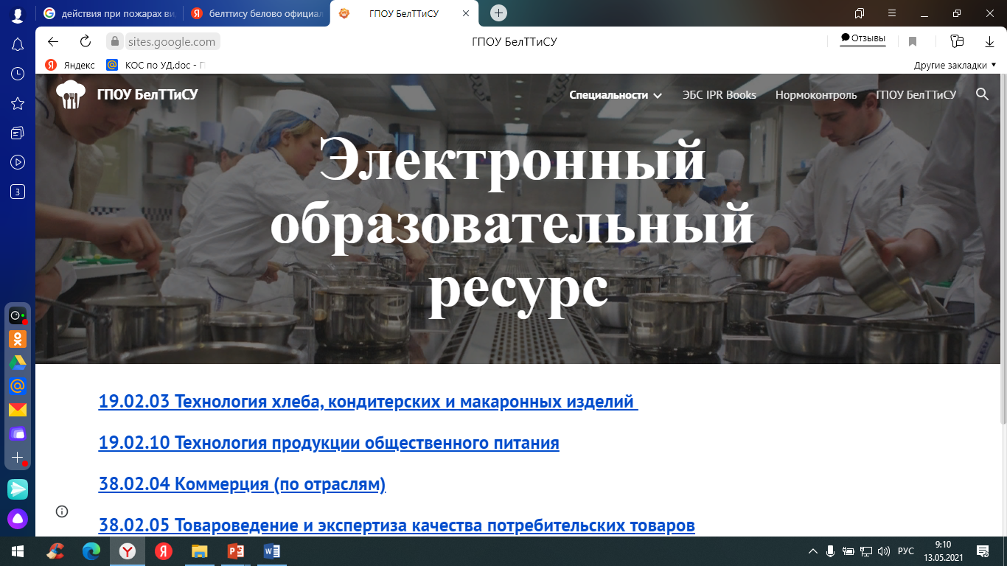
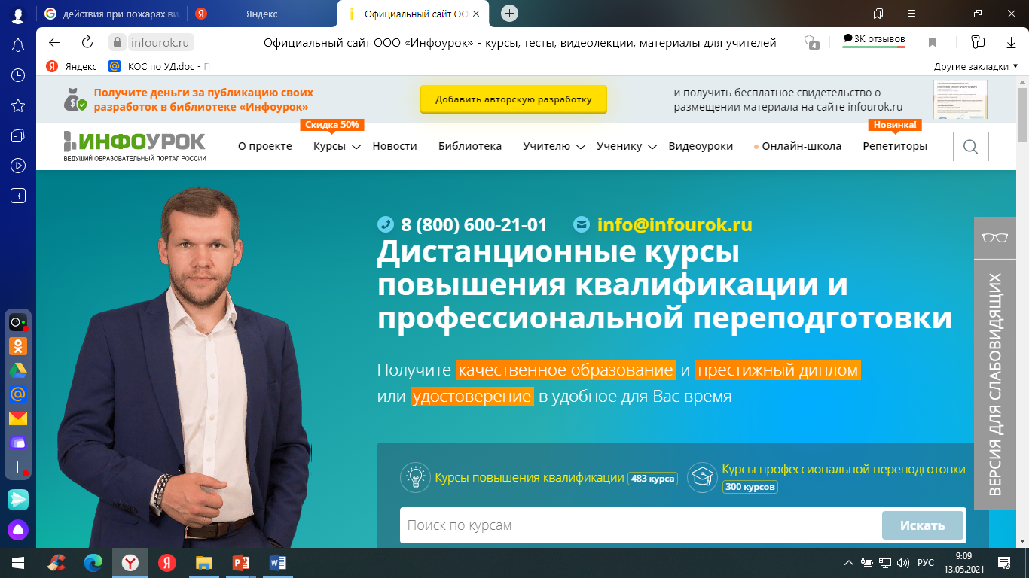
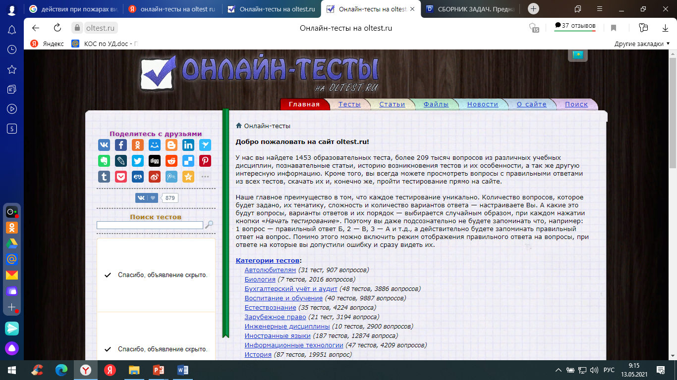
Сайты, используемые на занятиях

Slide 12
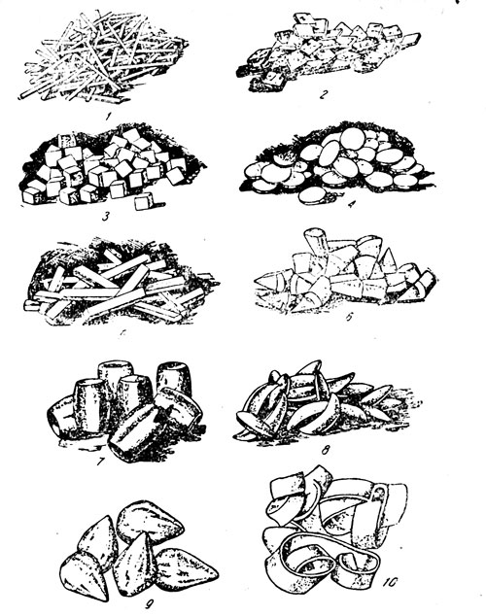
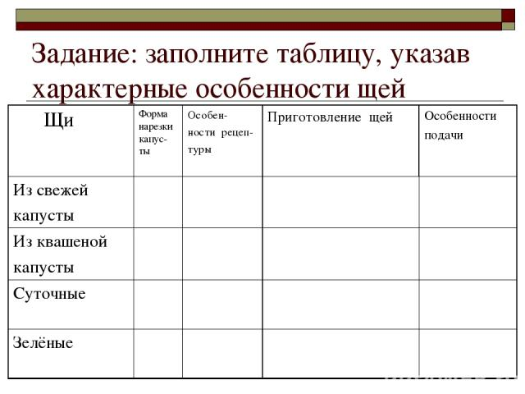
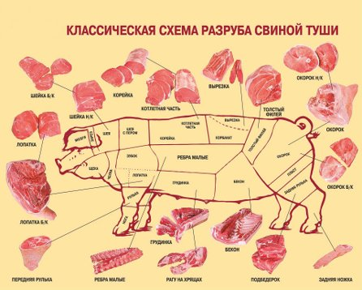
Дидактический материал, используемый на занятиях

Slide 13
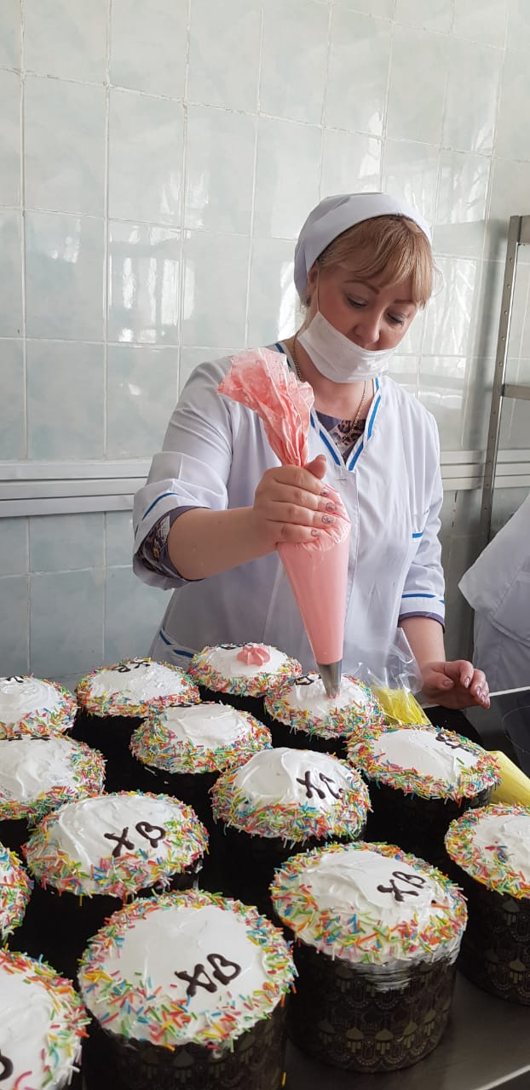
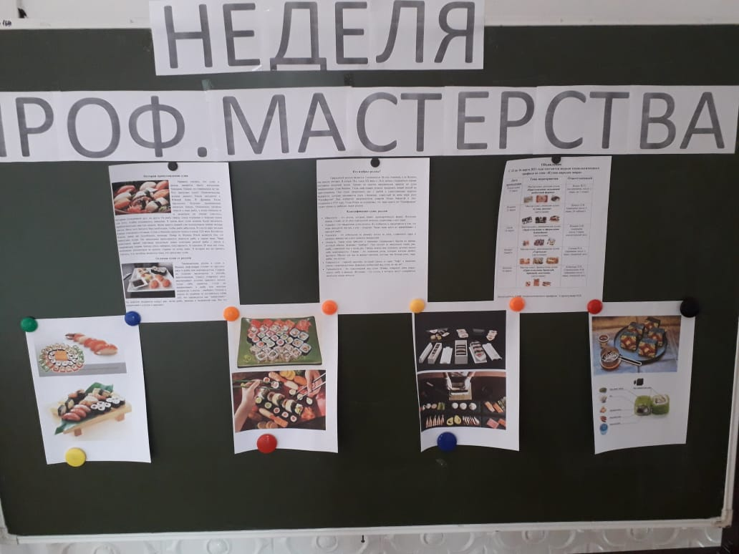
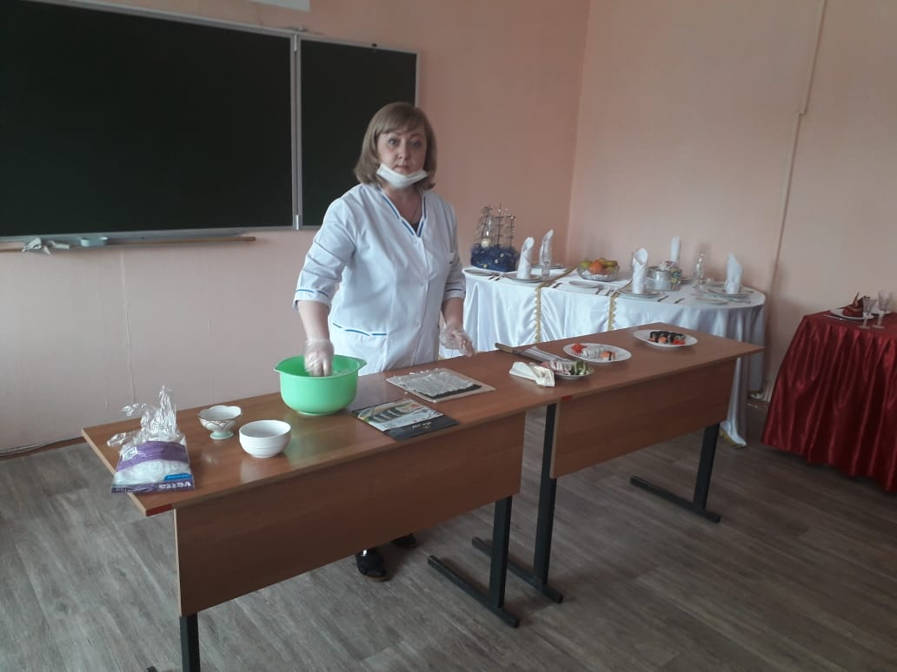
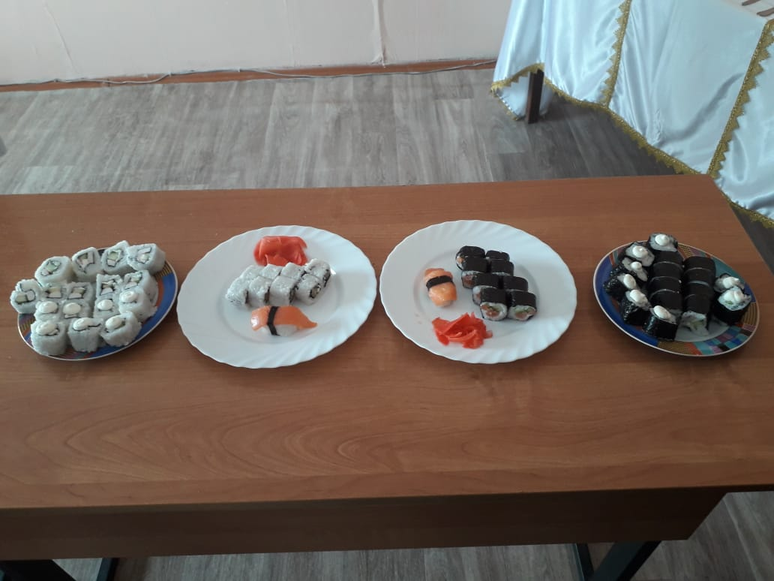
Мастер-классы

